Slide 1
Бакалаврская работа
“Генерация диаграмм управления выполнением функциональных блоков стандарта IEC 61499 по сценариям работы и темпоральным формулам”
Иванов Илья Алексеевич, M3439
Научный руководитель: Чивилихин Д.С., к.т.н., программист каф. ИС
Университет ИТМО, кафедра Компьютерных технологий
08.06.2016
1/21

Slide 2

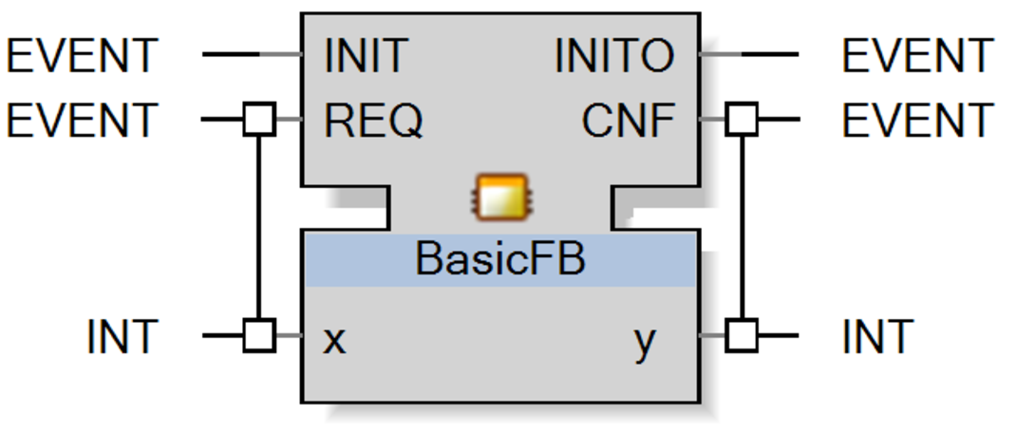
IEC 61499
IEC 61499 - международный стандарт проектирования и разработки промышленных управляющих и измерительных систем.
2/21

Slide 3
Диаграмма управления выполнением
В основе работы базового функционального блока лежит диаграмма управления выполнением, которая является автоматом Мура специальной формы.
3/21

Slide 4
Сценарии работы
4/21

Slide 5
Темпоральные логики
Язык темпоральной логики состоит из зависящих от задачи пропозициональных переменных, операторов булевой логики и набора темпоральных операторов, таких как:
G(f) означает, что формула f должна выполняться во всех состояниях.
X(f) означает, что формула f должна выполняться в следующем состоянии.
F(f) означает, что формула f должна выполняться в каком-либо из будущих состояний.
Пример: G(y → !X(y))
5/21

Slide 6
Задача восстановления логики функционального блока
Существуют подходы основанные на тестировании. Получив по исходному автомату набор сценариев, найдем блок, который им удовлетворяет. Однако, возникает вопрос о полноте набора тестов.
Будем использовать темпоральные свойства так как с их помощью можем выразить ключевую функциональность.
6/21

Slide 7
Существующий подход
Существует подход, основанный на сценариях [Chivilikhin et. al. 2015].
Недостаток: ничто не гарантирует полноты тестового набора.
Предлагаемое решение: использовать верификацию.
7/21

Slide 8
Постановка задачи
Пусть дано множество формул F и множество сценариев S. Тогда необходимо найти такую диаграмму управления выполнением M, что
1) M удовлетворяет всем сценариям из S.
2) M удовлетворяет всем формулам из F.
8/17

Slide 9
Предлагаемый подход
метаэвристический алгоритм
пространство поиска рандомизированно исследуется с помощью операторов мутации
решения-кандидаты оцениваются с помощью функции приспособленности
Базируется на подходе из Chivilikhin et. al. 2015.
9/17

Slide 10
Типы верификации
Открытого цикла – система управления верифицируется отдельно от объекта управления
Замкнутого цикла – система управления верифицируется вместе с моделью объекта управления.
10/21

Slide 11
Функция приспособленности
F = c1*Fs + c2*Ff + c3*Fc + c4*Ft + c5*Fe
Fs – основано на расстоянии Левенштейна.
Ff – основано на позиции первой ошибки
Fc – основано на числе изменений состояний
Ft – доля удовлетворенных формул
Fe – максимальная длина контрпримера
11/21

Slide 12
Суррогатная модель объекта управления
Полная модель объекта управления
чаще всего недоступна
слишком громоздка и сложна
верификация занимает слишком много времени
в данной работе строится вручную
может быть построена автоматически с помощью подхода, предложенного в [Buzhinsky et al. 2016]
Предлагаемое решение - суррогатная модель
12/21

Slide 13
Проверка на удовлетворимость формуле
По диаграмме управления исполнением сгенерируем модель на языке SMV (symbolic model verification). Объеденим ее с имеющейся моделью объекта управления и проверим на удовлетворимость формуле. Для этого мы используем програмное средство NuSMV.
13/21

Slide 14
Верификация с вероятностью
Несмотря на использование суррогатной модели объека управления, верификация все еще занимает много времени. Будем проводить ее с определенной вероятностью, иначе брать значение предка. Если значения других функций приспособленности выше порогового значения, будет вычислять всегда.
14/21

Slide 15
Оператор мутации
Если формула не удовлетворена, то мы имеем контрпример. В нашем операторе будем менять переходы, вошедшие в контрпримеры, с повышенной вероятностью.
15/21

Slide 16
Релизация
Алгоритм был реализован на языке Java и доступен по адесу https://github.com/V1489Cygni/spec2fb. Мы использовали NuSMV 2.5.4 для верификации темпоральных свойств и запускали его с параметрами по умолчанию.
16/21

Slide 17
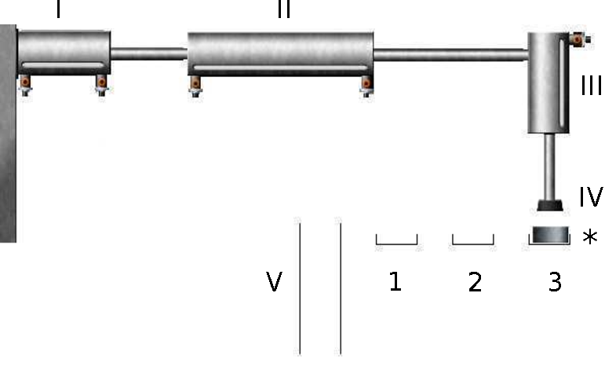
Эксперименты
Использовали манипулятор PnP, представляющий собой механическую руку, один сценарий перемещения детали и три темпоральных свойства.
17/21

Slide 18
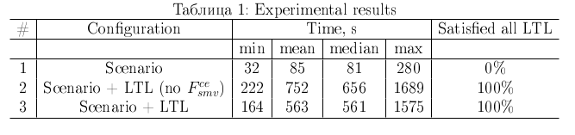
Результаты экспериментов
Все эксперименты проводились на машине с 64-ядерным AMD Opteron 6378 @ 2.4 GHz процессором. Использовались 16 ядер и 32 гигабайта оперативной памяти.
Сперва использовались только сценарии. Было проведено 50 запусков. Затем провели запуски, использовав темпоральные свойства, но не используя длину контрпримеров в функции приспособленности. Наконец были проведены запуски с верификацией и контрпримерами.
18/21

Slide 19
Результаты экспериментов
При запуске алгоритма без учета темпоральных свойств не было получено решений, которые бы поднимали деталь более одного раза. В свою очередь все решения, полученные с учетом темпоральных свойств, с этим справились.
19/21

Slide 20
Апробация
По результатам данной работы была принята статья на крупнейшую международную конференцию по промышленной информатике IEEE International Conference on Industrial Informatics:
Chivilikhin D., Ivanov I., Shalyto A., Vyatkin V. Reconstruction of Function Block Controllers Based on Test Scenarios and Verification / To appear in Proceedings of the 14th IEEE International Conference on Industrial Informatics, 2016
20/21

Slide 21
Заключение
В данной работе был представлен подход для генерации базовых функциональных блоков по сценариям и темпоральным свойствам.
Представленный подход достиг успеха, сгенерировав диаграммы управления выполнением для описанного манипулятора.
По резултатам данной работы была написана и принята на конференцию статья.
21/21

